Slide 2
N층짜리 건물을
-> N+1층으로 바꾸기 위해서는
N층에 있는 건물의 개수만큼
덤프를 시행 해야함

Slide 3
이후 N+1 층에 있던 건물도 합쳐서
N+2 층으로 진행한다.

Slide 4
이렇게 누적합 진행, 시행된 덤프가 N번에
이를 때 까지 반복한다.

Slide 5
0층 | 1층 | 2층 | 3층 | 4층 | 5층 | 6층 | 7층
Dump 2회 시행

Slide 6
3과 2를 비교하니 3이 더 크다?
1 | 3 | 2 | 5 | 4 | 3 | 7
1 | 2 | 3 | 5 | 4 | 3 | 7
그 둘의 위치를 바꿔준다.
한 사이클

Slide 7
비교 후,
오른쪽이 왼쪽보다 크다면
1 | 2 | 3 | 5 | 4 | 3 | 7
1 | 2 | 3 | 5 | 4 | 3 | 7
그대로 유지
한 사이클

Slide 8
가장 큰 값이 가장 왼쪽에 있을 경우,
가장 오른쪽까지 가기 위해 N-1회 시행 필요
(N-1) 번 시행
Max | 2 | 3 | 5 | 4 | 3 | 7

Slide 9
이는 반대로 말하면,
가장 작은 값이 가장 오른쪽에 있을 경우,
이런 사이클을 (N-1)번 시행하여야 함
[
1 사이클
]
Max | 2 | 3 | 5 | 4 | 3 | Min

Slide 10
단, N차 시행 이후, 오른쪽에는 N번째로 큰 값까지 쌓여 있으므로, 사이클 별 시행 횟수는 감소
[
1 사이클
]
2 | 3 | 4 | 3 | 4 | Min | Max

Slide 11
5 | 4 | 2 | 2 | 1 | 6 | 1
그냥 숫자의 나열이라고 볼 수 있지만,
[
]
5, | 4, | 2, | 2, | 1, | 6, | 1
list_A =
리스트로 본다면, 위치 좌표로 해당 값을 불러 올 수 있을 것이다.
list_A[0] = 5
그렇다면, 여기에 값을 대입할 수는 없을까?

Slide 12




가장 멀리 있는 충전소
한번 충전으로 갈 수 있는 거리
0 | 1 | 2 | 3 | 4 | 5 | 6 | 7 | 8 | 9 | 10
현재위치 | 충전소 |  | 충전소 |  | 충전소 |  | 충전소 |  | 충전소
버스의 현재 위치를 이동시키고, 다시 범위 탐색
한번 충전으로 갈 수 있는 거리
0 | 1 | 2 | 3 | 4 | 5 | 6 | 7 | 8 | 9 | 10
현재위치 | 충전소 |  | 충전소 |  | 충전소 |  | 충전소 |  | 충전소

Slide 13
가장 멀리 있는 충전소
한번 충전으로 갈 수 있는 거리
0 | 1 | 2 | 3 | 4 | 5 | 6 | 7 | 8 | 9 | 10
현재위치 | 충전소 |  | 충전소 | 충전소 |  |  |  |  | 충전소
버스의 현재 위치를 이동시키고, 다시 범위 탐색
한번 충전으로 갈 수 있는 거리
0 | 1 | 2 | 3 | 4 | 5 | 6 | 7 | 8 | 9 | 10
현재위치 | 충전소 |  | 충전소 |  | 충전소 |  | 충전소 |  | 충전소

Slide 14
세로 합 구하기
[x고정] [y증가]
세로 합
구하기
[x증가]
[y고정]
한 변의 길이 = N

Slide 15
한 변의 길이 = N
대각선 합 구하기
[x] [x]
대각선 합 구하기
[x] [(N-1)-x]

Slide 16
 | 이 구역만 원 데이터
설계: 사방을 0으로 된 벽으로 둘러싸기
0 | 0 | 0 | 0 | 0 | 0 | 0 | 0
0 |  |  |  |  |  |  | 0
0 |  |  |  |  |  |  | 0
0 |  |  |  |  |  | N | 0
0 |  | T |  |  |  |  | 0
0 |  |  |  |  |  |  | 0
0 |  |  |  |  |  |  | 0
0 | 0 | 0 | 0 | 0 | 0 | 0 | 0
N과 우측의 0 비교 시
Right == 0 체크로 0 반환
T는 상하좌우와 비교,
값이 음수면 -1 곱해서 저장

Slide 17
시작점 ( 1 )
이동 가능 거리 = ( N - 1 )
주어진 정보: N
-> N x N 의 보드 위에서,
뱅글뱅글 돌아가는 숫자판 만들기
한 변의 길이 = N
1 | 2 | … | N-1 | N
4(N-1) |  |  |  | N+1
… |  |  |  | …
3N-1 |  |  |  | 2(N-1)
3N-2 | 3(N-1) | … | 2N | 2N-1
시작점 ( 2 )
< 코드 설계 >
시작점 4곳에서 동시 출발
다음 시작점까지 이동
한 칸 들어가서 사이클 반복
[
]
한 사이클 예시
시작점 ( 4 )
시작점 ( 3 )

Slide 18
시작점 ( 1 )
이동 가능 거리 = ( N - 1 )
그럼, 이것도?
0(N-1) +1
이걸 다르게 표현하면,
(N-1) +1
1 | 2 | … | N-1 | N
4(N-1) | 4(N-1) +1 |  |  | N+1
… |  |  |  | …
3N-1 |  |  |  | 2(N-1)
3N-2 | 3(N-1) | … | 2N | 2N-1
시작점 ( 2 )
이걸 다르게 표현하면,
2(N-1) +1
이걸 다르게 표현하면,
3(N-1) +1
시작점 ( 4 )
시작점 ( 3 )

Slide 19
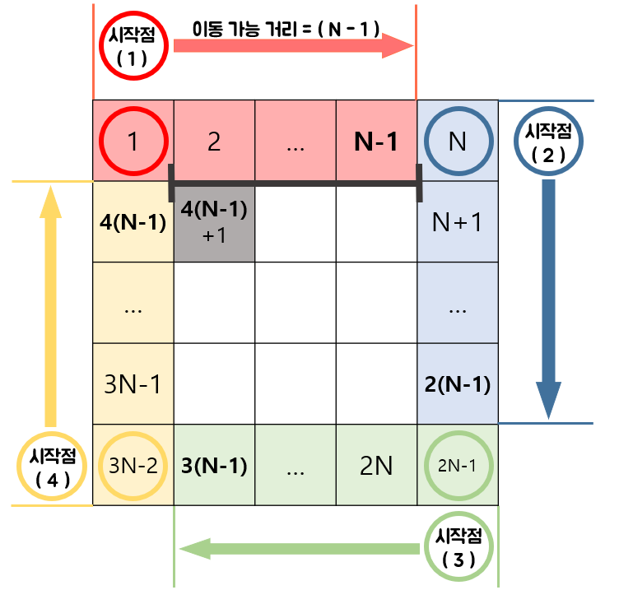
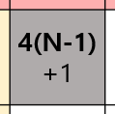
한 변의 길이 = N - (2 x 시행횟수)
결론적으로, 사이클 1회 시행 마다
각 시작점의 이동 가능 거리
(2 x 사이클 횟수) 만큼 감소
시작 점의 값은
4[(N-1)-(2x사이클 횟수) 증가

Slide 20
N의 개수가 홀수일 경우, N//2 횟수만큼 사이클을 돌리면,
가운데 한 칸, 즉 list[N//2 ][N//2 ] 좌표 값이 비어 있음.
거기에, N x N의 값을 넣어주면, for문 하나로 코드 완결
N의 개수가 짝수일 경우,
N//2 횟수만큼 사이클을 돌리면 끝.
1 | 2 | … | N-1 | N
4(N-1) |  |  |  | N+1
… |  |  |  | …
3N-1 |  |  |  | 2(N-1)
3N-2 | 3(N-1) | … | 2N | 2N-1
1 | .. |  |  | (N-1) |  |  | (N-1) +1
4(N-1)
 |  |  |  |  |  |  | 2(N-1)
3(N-1) +1 | 3(N-1) |  |  |  |  |  | 2(N-1) +1

Slide 21
시작점 ( 1 )
이동 가능 거리 = ( N - 1 )
이걸 다르게 표현하면,
(N-1) +1
그럼, 이것도?
0(N-1) +1
한 변의 길이 = N
1 | 2 | … | N-1 | N
4(N-1) | 4(N-1) +1 |  |  | N+1
… |  |  |  | …
3N-1 |  |  |  | 2(N-1)
3N-2 | 3(N-1) | … | 2N | 2N-1
시작점 ( 2 )
이걸 다르게 표현하면,
2(N-1) +1
이걸 다르게 표현하면,
3(N-1) +1
시작점 ( 4 )
시작점 ( 3 )

Slide 22
1 | 3 | 5 | 7 | 9 | 11 | 13 | 15 | 17
내가 가진 카드 목록
[
재귀함수 內 For 반복문을 통해
앞에서 부터 하나씩 빼서 입력
1
,
[
3
,
[
5
,
.
.
.

Slide 23
1 | 3 | 5 | 7 | 9 | 11 | 13 | 15 | 17
내가 가진 카드 목록
X | 3 | 5 | 7 | 9 | 11 | 13 | 15 | 17
[
뽑고 남은 카드 목록
1
3
,
,
[
1
5
,
,
첫 원소를 뺀 각 리스트를 입력 받은 재귀함수,
원본 리스트와 비교해서 이미 있는 것을 제외한 다른 것들을 입력
[
1
7
,
,
.
.
.

Slide 24
1 | 3 | 5 | 7 | 9 | 11 | 13 | 15 | 17
내가 가진 카드 목록
예시)
첫 시도에서 3을 뽑고
이후 쭉쭉 진행한 많은 결과들 중 한 가지
X | X | X | X | X | X | X | X | X
뽑고 남은 카드 목록
[
]
3
9
1
5
11
13
7
17
15
,
,
,
,
,
,
,
,
VS
이제 뽑은 카드의 수가 내 모든 카드의 수와 일치하므로,
상대의 카드와 비교하는 루틴으로 진입한다.
[
]
2
4
6
8
10
12
14
16
18
,
,
,
,
,
,
,
,
상대가 제시한 카드 목록

Slide 25
[
]
3
9
1
5
11
13
7
17
15
,
,
,
,
,
,
,
,
내가 제시한 카드 목록
[
]
2
4
6
8
10
12
14
16
18
,
,
,
,
,
,
,
,
상대가 제시한 카드 목록
3
2
내가 제시한 카드가 더 큰 수라면,
내 카드의 숫자와 상대 카드의 숫자를 합하여 저장
카드 숫자 전체의 합이 171 이므로,
내가 얻은 점수의 합계가 86 이상이면 승리
SUM

Slide 26
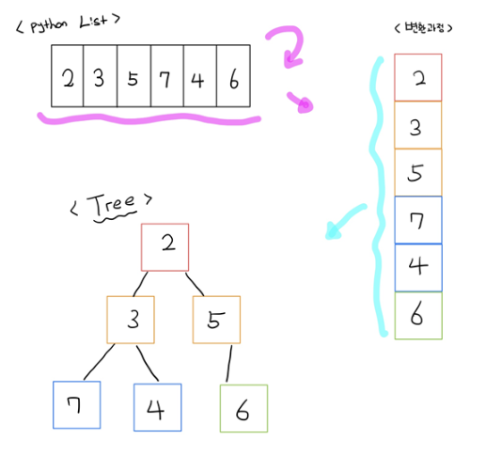
Idx:1
Idx:2
Idx:3
Idx:4
Idx:6
Idx:5
0 비우고 1부터 시작하면 규칙성을 만들 수 있음!

Slide 27
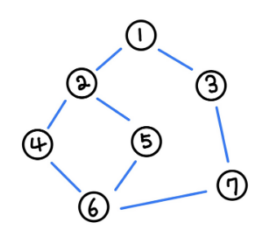
1. 1에서 시작
Visited
2. 2를 밟기
1
2
3
4
1. 4와 5를
큐에 넣고
2. 3을 빼주고 3으로 진행
2. 4를 빼서 진출
Q: 선입선출
1. 7을 Q에 넣고
3
4
5
7
큐: 너비 우선 탐색 (BFS)
-> 갈 수 있는 곳들 전부 얕게 먼저 탐색
1. 방문하지 않은 3을 큐에 넣고

Slide 28
1. 1에서 시작
Visited
1
3
7
6
6
7
3
Stack
후입선출
2
스택: 깊이 우선 탐색 (DFS)
-> 갈 수 있는 가장 깊은 곳을 먼저 간다

Slide 29
1. 1에서 시작
Visited
1
3
7
6
6
7
3
Stack
후입선출
2
스택: 깊이 우선 탐색 (DFS)
-> 갈 수 있는 가장 깊은 곳을 먼저 간다

Slide 30
김영록 | 엄희원 | 김관섭 |  | 유예지 | 김성훈 | 김민준
장준호 | 강환석 | 김성중 |  | 임희상 | 이준호 | 전동인
황다솔 | 권오연 | 임범규 |  | 정민우 | 윤성운 | 김은영
김진희 | 장운창 | 이석훈 |  | 박주승 | 강정훈

Slide 31


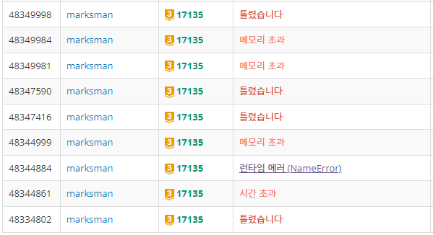


CA: 님들, 저 코딩 개 빠름
근데 맞은 게 없는데?.
하지만 빨랐죠?

Slide 32
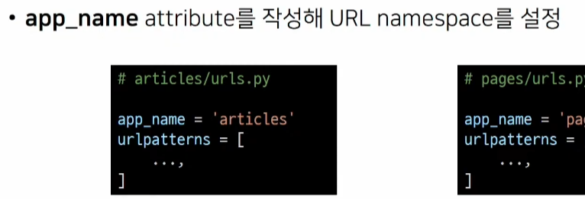
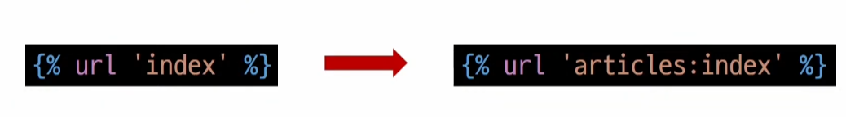

Slide 33
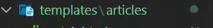


Slide 34
테이블
필드
ID(PK) | Name | Age | 수입 | …
1 | 백종원 | 비밀 | 주방장 비밀 | …
2 | 유재석 | 기업 비밀 | 소속사 비밀 | …
3 | 임영웅 | 팬덤 비밀 | 아무튼 비밀 | …
레코드

Slide 36
Max
 |  |  |  |  |  |  | Max
 |  | Max | Max
아이디어는 심플합니다.
항상 그렇듯, 재귀를 쓸 겁니다.
Step 1. 델타 탐색을 한다.
가장 고점에서 4방으로 탐색해서 낮은 곳을 찾습니다.
+ 이때, 우리가 한번은 공사를 할 수 있다 는 점을 고려해서,
Flag 변수를 할당했습니다.
-> flag is True 라면, (해당 높이 - K) < 현 위치 높이 도 PASS

Slide 37
Max
 |  |  |  |  |  |  | 2nd
 |  |  |  |  |  |  | Max
 |  | Max | Max
아이디어는 심플합니다.
항상 그렇듯, 재귀를 쓸 겁니다.
재귀는 소중하니까…
Step 2. 다음 위치로 가서 델타 탐색 을 한다.
이 재귀함수의 Point는, 재귀가 시작하는 단계에서 밟고 있는 위치가 “Visited set” 에 들어간다는 점입니다.
즉, 해당 산책로를 탐색하면서 이미 지나온 길은 안 간다는 말입니다.

Slide 38
Max
 |  |  |  |  |  |  | 공사
 |  |  |  |  |  |  | 2nd
 | X | End | X |  |  |  | Max
 |  | X
 |  | Max | Max
Step 3. 이렇게, 마지막까지 진행하여
더 이상 갈 수 있는 곳이 없다면..
이제까지 밟았던 위치들이 전부 visited 안에 들어가 있으므로
Len(visited)가 산책로의 길이가 됩니다.
이 길이를 global max_length 와 비교하여 갱신해줍니다.
재귀 쓸 때, 재귀 함수 밖의 변수는 global 꼭 찍어주세요~

